Slide 1
파이썬 프로그래밍 1조
주재석, 송기현, 우승원, 이혜진

Slide 2
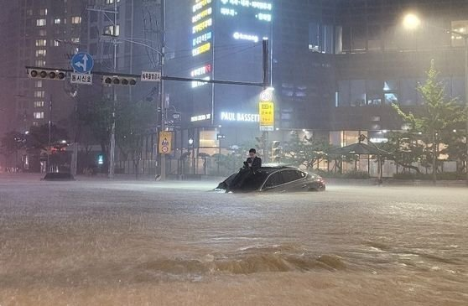
프로젝트 주제
홍수 피해 예방을 위해
서울시 강수량 및 하수도 시설 분석

Slide 3
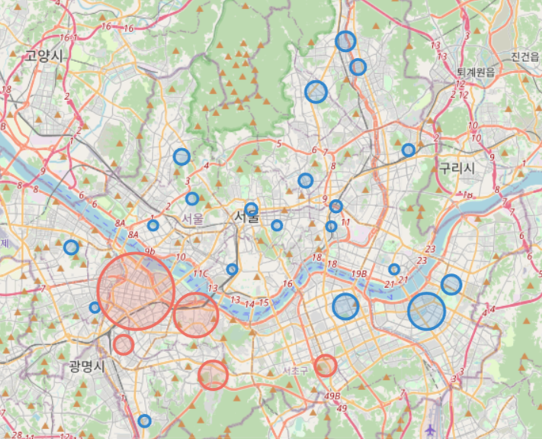
침수흔적도
2022년 서울특별시 침수흔적도
침수 피해 분석 후 상위 5개구 도출
영등포구 3463건

Slide 4
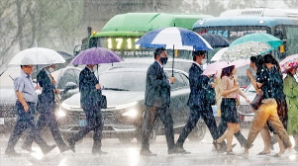
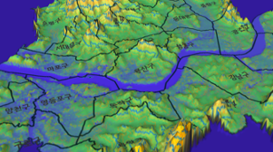
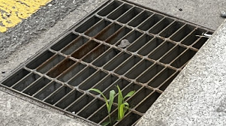
피해 원인 분석
A
B
C
가설 1
자치구 별 강수량 차이
특정 지역의 집중호우로 인한 피해 발생
가설 2
지역적 특징(고도)
저지대 지역이 상대적으로 피해가 큼
가설 3
하수 시설 부족
하수도 및 부대시설의 부족으로 피해 발생

Slide 5
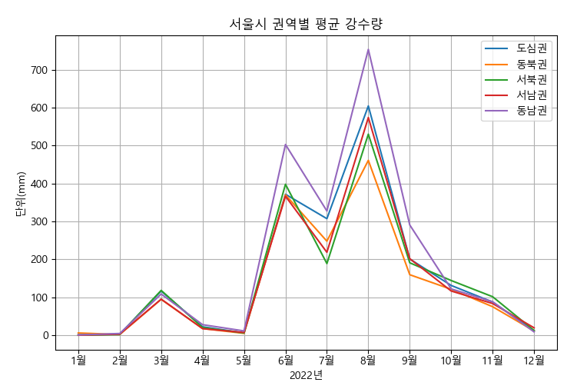
서울시 평균 강수량

Slide 6
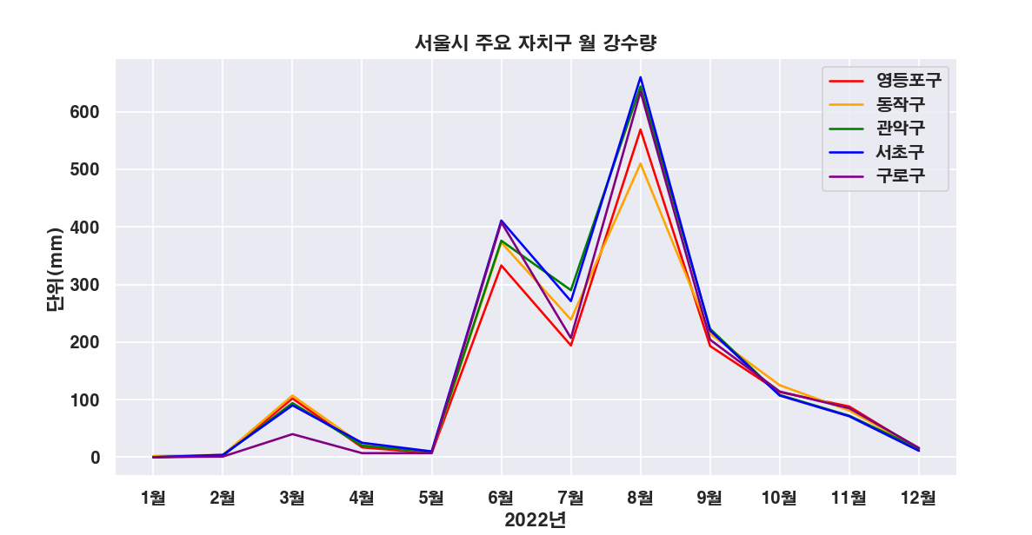
침수 피해 지역 강수량

Slide 7
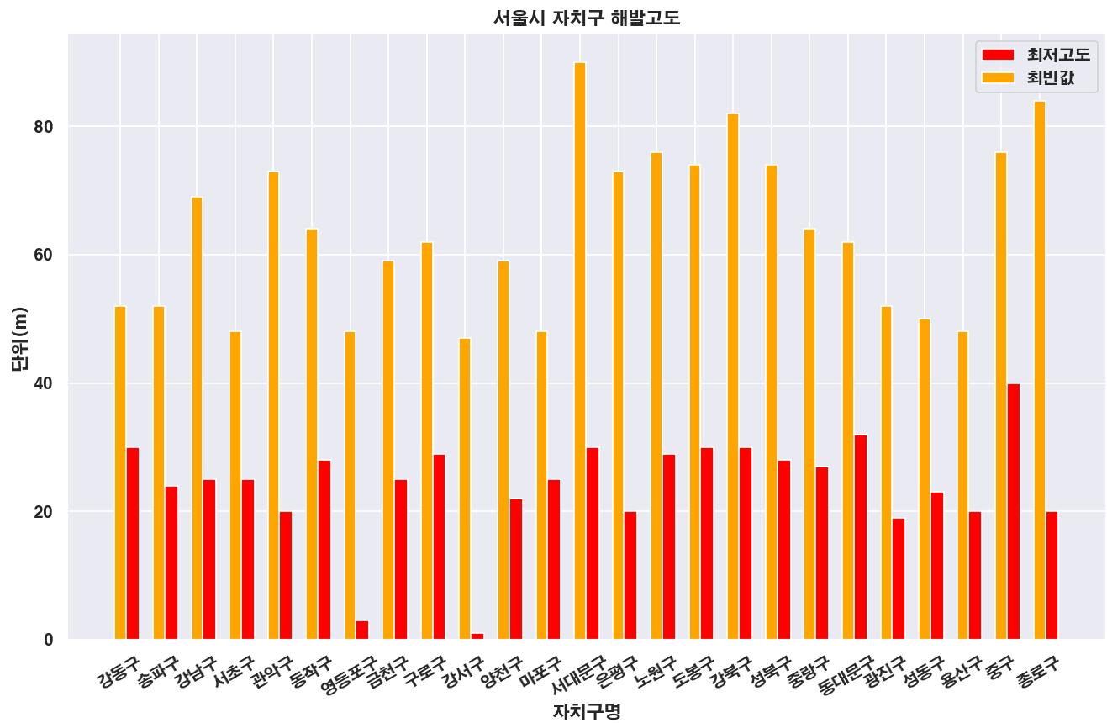
서울시 고도
고도 데이터 & 등고선 데이터
저지대 지역 파악

Slide 8
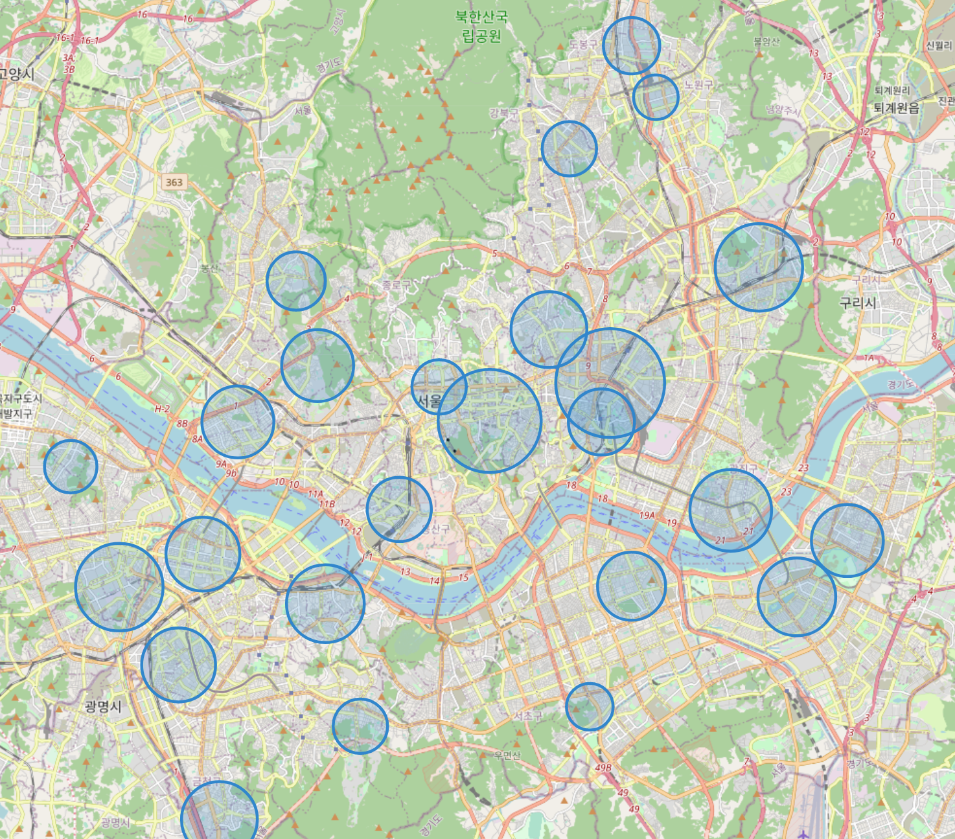
면적 당 하수시설
하수도 데이터
자치구별 1㎢당 하수도 길이 분석

Slide 9
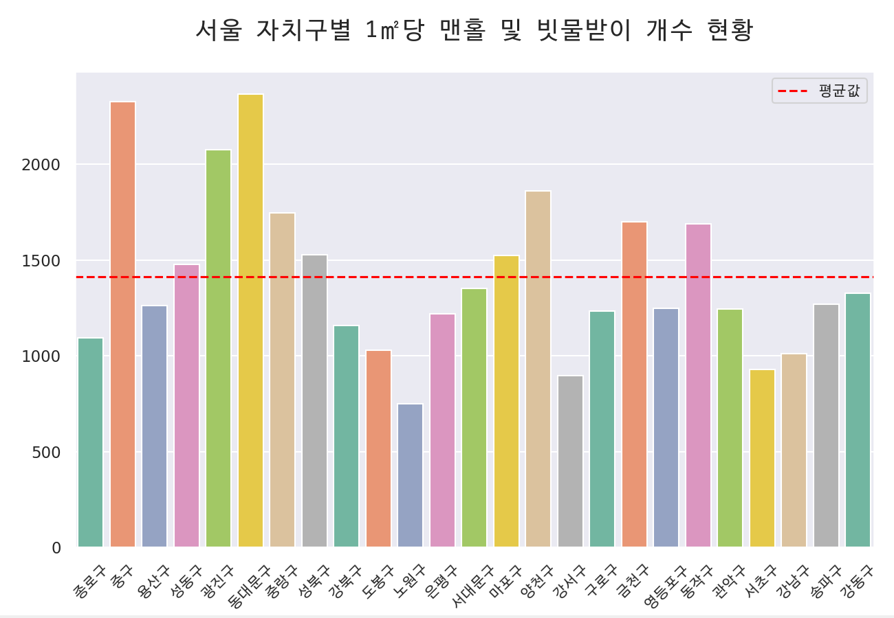
면적 당 하수시설
㎢

Slide 10
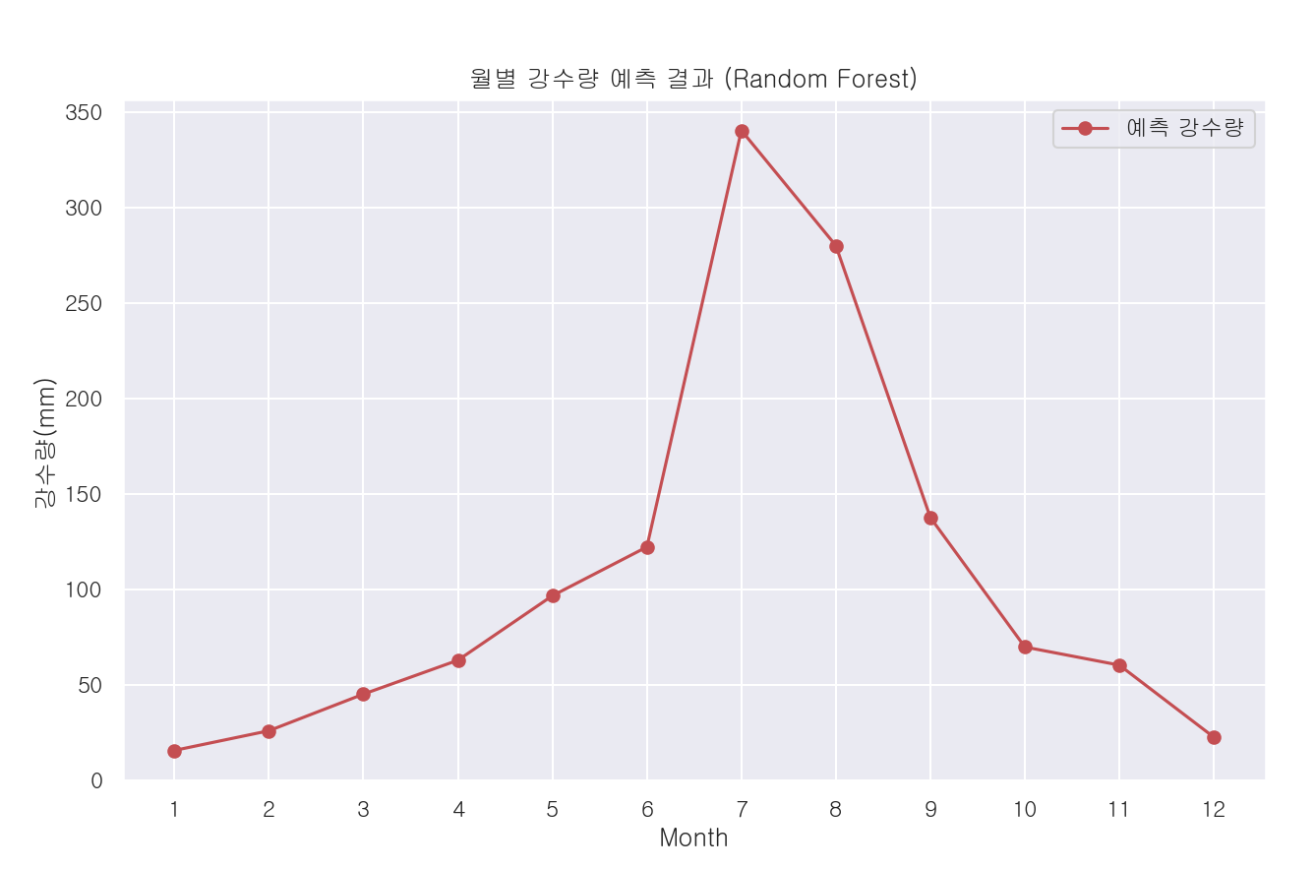
강수량 예측

Slide 11
대안 제공
저지대의
침수 피해 예방 필요
부대시설 증설
영등포구
동작구
관악구
서초구
구로구
2024년 여름
많은 비가 예상
하수도 증설
인근 주민
침수 대비 안전교육

Slide 12
감사합니다!

